Slide 1
济宁市人民政府外事办公室
2023年政府信息公开工作年度报告

Slide 2
01
02
03
04
05
06

Slide 3
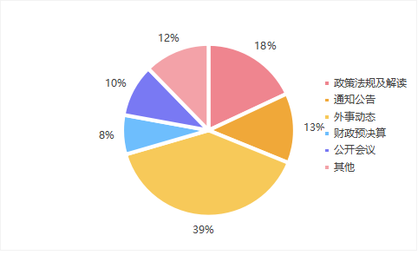
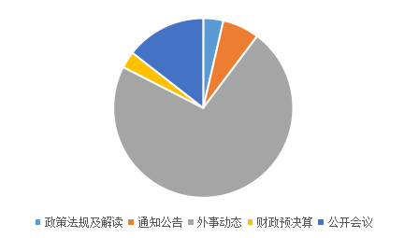
01
主动公开情况
严格按照《条例》规定，扎实做好机构职能、规划计划、权责清单等法定基础信息公开。2023年，市外办通过政府信息公开平台主动公开政府信息166条，同比增长26.5%，其中：政策法规及解读6条，通知公告11条，外事动态120条，财政预决算5条，公开会议24次。发布多样化政策解读材料6篇。

Slide 4
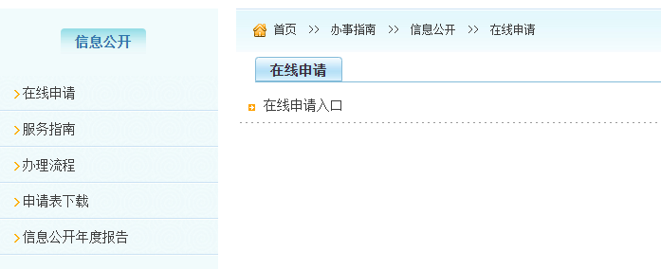
01
依申请公开情况
市外办依法依规做好政府信息依申请公开工作。2023年，市外办受理政府信息依申请公开2件，答复率100%。因政府信息依申请公开引发的行政复议0件，行政诉讼0件。

Slide 5
01
政府信息管理情况
2023年，市外办按照上级相关要求，加强政府信息管理工作，在政府网站政府信息公开专栏中集中发布本单位政策性文件、非政策性文件、部门文件等。建立政策文件主动推送制度，将政策文件和解读材料按照主题分类，提供精准推送服务；健全政府信息属性源头认定机制，从源头确保政府信息公开有据可循，提升政府信息公开效率。

Slide 6
01
政府信息公开平台建设情况
01
门户网站
市外办强化政府门户网站作为信息公开主平台作用，在政府信息公开指南中说明了本级政府对外主动公开政府信息的平台渠道情况，提供了网站或专栏网址、新媒体平台和账号名称等线上渠道详细信息，提供了政府信息查阅场所地理位置、联系方式等。提供了大字幕、大鼠标等无障碍及适老化功能，在首页显著位置提供长者专区，集中提供老年人相关的信息和服务。
02
政务新媒体
市外办政务新媒体内容更新及时，发布内容质量高、形式丰富，围绕本职工作做好各项政策发布、解读，整合了政府网站入口、办事服务、便民查询和互动交流等功能，方便了群众办事。

Slide 7
02
01
行政规范性文件
2023年制发0件，废止0件，现行有效0件。
02
行政许可、行政处罚、行政强制
2023年处理决定0件。
03
行政事业性收费
2023年未收取行政事业性收费。

Slide 8
03
新收政府信息公开申请数量2件,均已按时答复。
结转下年度继续办理0件

Slide 9
04
行政复议
2023年未收到行政复议
行政诉讼
2023年未收到行政诉讼

Slide 10
05
主要问题
一是政务公开队伍专业化水平还有待进一步提升。二是政策解读形式单一，综合运用图文、视频、H5等形式进行政策解读的质量还有待进一步增强。三是信息公开工作思路还不够开阔，公开工作与业务工作结合还不够紧密。
01
改进措施
一是健全完善政府信息公开工作机制，加强政府信息日常管理，促进政府信息公开根据情势变化动态调整。二是健全重要文件解读工作机制。坚持“谁起草、谁解读”的原则，认真落实政策文件与解读方案、解读材料同步组织、同步审签、同步部署的工作机制，提高政策解读的质量。三是进一步丰富政策法规解读的表现形式，图文并茂，增强可读性、生动性，提升公开的广度与深度。
02

Slide 11
06
政务公开任务落实情况
建议提案办理情况
2023年市外办未收到人大代表建议和政协提案。
梳理形成《2023年市外办政务公开工作台账》，严格责任分工，细化工作任务，明确措施要求；将政务公开工作作为党组重要议事日程，纳入年度考核；严格落实政府信息公开保密审查制度，严格规范依申请公开办理流程；组织召开政务公开培训，强化工作保障。

